Slide 1
Hospodářský výkon země

Slide 2
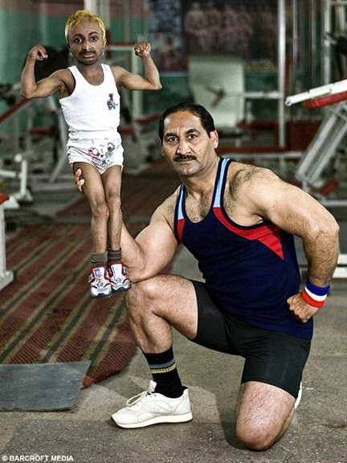
Měření výkonnosti ekonomiky
Který ze vzpěračů je výkonnější?

Slide 3
Ukazatele k měření výkonu ekonomiky
Hrubý domácí produkt (HDP)
Hrubý národní produkt (HNP)
Čistý domácí produkt (NDP)
Při běžném výpočtu HDP počítáme s investicemi, kdy část z nich slouží k náhradě již opotřebovaného kapitálu. Po odečtení amortizace od HDP dostaneme agregát zvaný čistý domácí produktu
Čistý národní produkt(NNP)
Analogicky k NDP

Slide 4
Hrubý domácí produkt
součet peněžních hodnot finálních výrobků a služeb vyprodukovaných během jednoho roku výrobními faktory alokovanými v dané zemi, a to bez ohledu na to, kdo je jejich vlastníkem
Proč peněžní hodnota?
Co se započítává do HDP?
jen to, co je nově vyprodukováno (NE polotvary a meziprodukty)
jen finální produkce (NE opětovný prodej)
jen to, co prošlo trhem (NE domácí práce)
jen to, co je legální (NE černý/šedý trh)

Slide 5
Hrubý domácí produkt
Hodnotu HDP vyjadřujeme v peněžních jednotkách, proto změna cen má vliv na velikost HDP, proto rozlišujeme:
Nominální HDP
vypočítává se v běžných cenách, tj. cenách roku, ve kterém se HDP počítá
Reálný HDP
vypočítává se ve stálých cenách, tzn. cenách tzv. základního roku, např. roku 2010
Deflování = očištění nominálního HDP od vlivu inflace

Slide 6
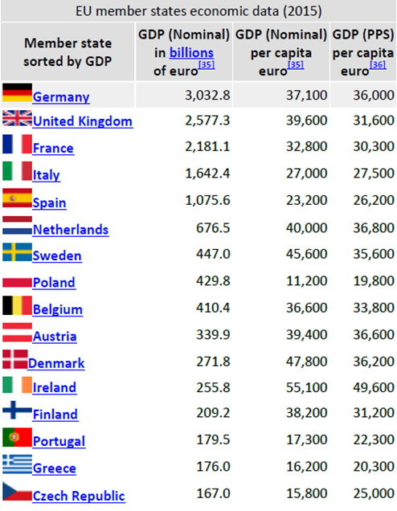
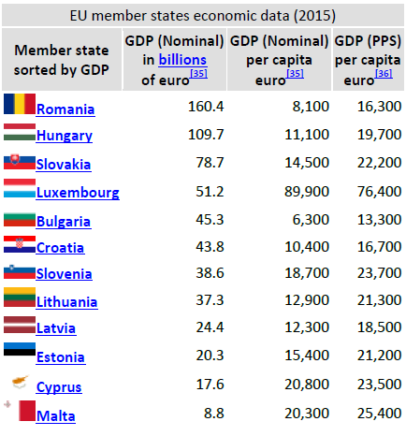
HDP – srovnání zemí

Slide 7
HDP versus HNP
U HDP je důležité, kde jsou VF umístěny (v domácí zemi či v cizině) bez ohledu na to, kdo je vlastní.
U HNP je naopak důležité, kdo tyto výrobní faktory vlastní, bez ohledu na to, kde jsou umístěny.

Slide 8
Metody výpočtu (měření) hdp
rozlišujeme tři metody, kdy každá vychází z jiného základu
Výdajová metody
Důchodová (příjmová) metoda
odvětvová (produkční) metoda

Slide 9
HDP – výdajová metoda
podstata – sečteme výdaje ekonomických subjektů
HDP = C + I + G + NX
C = spotřeba domácností
I = hrubé soukromé investice
G = vládní výdaje na nákup statků a služeb
NX = čistý export (rozdíl mezi exportem a importem

Slide 10
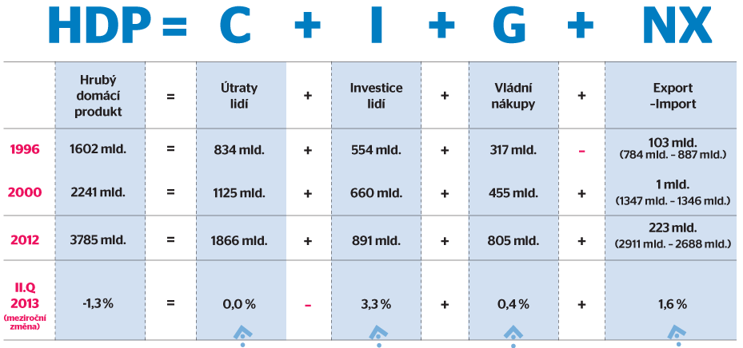
Výdajový metoda na příkladu ČR

Slide 11
HDP – důchodová metoda
podstata – vychází z důchodů (příjmů), které plynou ekonomických subjektům z vlastnictví výrobních faktorů a které byly použity na tvorbu HDP
HDP = w + i + z + n + s + a + TN
w = mzdy a platy
i = čisté úroky
z = zisky firem
n = renty z vlastnictví nemovitosti a půdy
s = příjmy ze samozaměstnání
a = odpisy (amortizace)
TN = nepřímé daně

Slide 12
HDP – produkční (odvětvová) metoda
podstata – spočívá v jednoduchém součtu produkce jednotlivých výrobců a poskytovatelů služeb, při dodržení určitých podmínek:
Zboží musí být vyrobeno v běžném období
Zboží musí být prodáno na trhu a oceněno tržními cenami
Zboží nesmí být v běžném období znovu prodáno (meziprodukt) – sčítají se hodnoty, které přidali zpracováním jednotliví výrobci

Slide 13
Výhody a nevýhody HDP
Výhoda – lze ho relativně jednoduše zjistit a spočítat, kdy potřebné údaje nám poskytne systém národních účtů
Nevýhoda – nezahrnuje v sobě některé činnosti a stavy, které v ekonomice reálně existují:
Výrobky a služby vyprodukované stínovou ekonomikou
Výrobky a služby, které vyrobíme a poskytneme sami sobě (práce v domácnosti)
Kvalita a společenská užitečnost výrobků a služeb
Hodnotu volného času
Nezahrnuje škody na životním prostředí, které souvisí s výrobou

Slide 14
Alternativní indikátory ek. aktivity
snaží se eliminovat slabé stránky dosud využívaných agregátů (HDP)
NEW – čisté ekonomické bohatství
K HDP přičteme všechny pozitivní aktivity a odečteme ty záporné
Zelený produkt
Od HDP odečteme všechny škody na životním prostředí spojené s jeho výrobou
Index lidského rozvoje (HDI)
Měří, jak ekonomická výkonnost přispívá ke zdravému a dlouhému životu
Dosahuje hodnot 0 - 1
Index lepšího života (BLI)
Hodnotí kvalitu života v zemích OECD
Index chudoby

Slide 15
Ekonomická síla x ekonomická úroveň
Ekonomická síla
Velikost HDP v absolutním vyjádření
Není úplně přesný, neboť zahrnuje i produkci firem vlastněných zahraničními subjekty, které mají centrály v zahraničí, což sebou nese určité důsledky
Ekonomická úroveň
K vyjádření používáme relativní ukazatel – HDP na obyvatele
Slouží také k vyjádření životní úrovně obyvatel dané země
Nemusí vypovídat o vnitřní struktuře ekonomiky (stupeň vědeckotechnického rozvoje, apod.)

Slide 16
Ekonomický růst
Změna HDP v čase
Krátkodobý ekonomický růst
Je dosahován tehdy, pokud dochází ke zvyšování HDP v čase
Dlouhodobý ekonomický růst
Je definován jako dlouhodobý trend spojený obvykle s víceméně plynulým zvyšováním produkčních možností ekonomiky
v této souvislosti hovoříme o potenciálním produktu

Slide 17
Zdroje ekonomického růstu
Lidské zdroje
Přírodní zdroje
Kapitálové zdroje
Technologie a technický pokrok
Je důležité nejen množství, ale také kvalita VF

Slide 18
typy ekonomického růstu
kvantitativně založený ekonomický růst, který je zpravidla založen na tom, že do výrobního procesu se zapojuje větší množství výrobních faktorů
kvalitativně založený ekonomický růst, který je vyvolán vyšší kvalitou vstupů a jejich intenzivnějším využitím (do výrobního procesu se může zapojit menší množství pracovní síly, ale více kvalifikované a produktivnější.

Slide 19
Hospodářský cyklus
Jedná se o kolísání skutečného (reálného) produktu okolo potenciálního
Většinou se jedná o sled pravidelně se opakujících fází vzestupu a poklesu nebo stagnace reálné ekonomické aktivity, která osciluje okolo potenciálu
Člení se na tyto fáze:
Expanze (konjunktura)
Vrchol
Kontrakce (recese)
Dno
Délka jednotlivých fází je proměnlivá

Slide 20
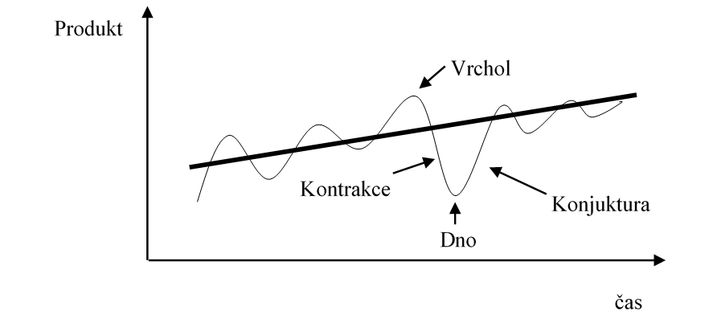
Hospodářský cyklus
Tlustší čára = potenciální produkt
Tenčí čára = skutečný (reálný) produkt

Slide 21
Externí faktory hospodářské cyklu
nedostatečné informace ekonomických subjektů,
nerovnoměrné tempo využívání nových vynálezů a objevů,
změny cen základních surovin na světových trzích,
měnové krize, problémy na mezinárodních kapitálových trzích
vládní regulace ekonomiky nástroji fiskální a monetární politiky
změny vládní politiky (volební období)
politické příčiny (války, revoluce)

Slide 22
interní faktory hospodářské cyklu
příčiny kolísání agregátní nabídky a poptávky;
snaha firem maximalizovat zisk úsporami mzdových nákladů, což vede k tomu, že úspory mezd vyvolávají zaostávání poptávky za nabídkou;
nestabilita investičních výdajů;
bohatí nebo šetrní lidé získávají příliš velké příjmy v relaci k možným investicím ve společnosti apod.

Slide 23
Typy HC dle délky trvání
Kitchinovy cykly
krátkodobé, trvají 36-40 měsíců
jsou způsobeny výkyvy v zá-sobách a rozpracované výrobě, označují se i jako sezónní cykly.
Juglarovy cykly
střednědobé, trvají 7-10 let,
jsou způsobeny investicemi do strojů a zařízení, jsou označovány i jako podnikatelské cykly.
Kondratěvovy cykly
dlouhodobé, trvají 30-60 let
jsou způsobeny změnami ve výrobních technologiích, monetárními a politickými jevy, klimatickými změnami, inovacemi vyšších řádů apod.

Slide 24
Stabilizační versus prorůstová hp
Stabilizační HP
Vyhlazování HP cyklu
Je orientována spíše krátkodobě
Ke stabilizaci ekonomiky slouží zejména fiskální a důchodová politika, monetární politika, případně vnější hospodářská politika
Prorůstová
Cílem je zvýšit růst potenciálního produktu
Je orientována spíše dlouhodobě

Slide 25
Děkuji za pozornost a přeji hezký den
☺

